Slide 1
সকলকে স্বাগতম

Slide 2
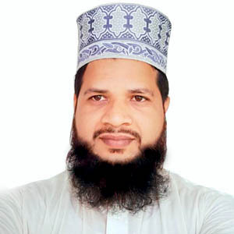
শিক্ষক পরিচিতি
মোঃ এনামুল হক
প্রভাষক (আরবি)
সাড়ে পাঁচানী হোসাইনীয়া ফাজিল মাদ্রাসা
মতলব উত্তর, চাঁদপুর
মোবাইলঃ ০১৮১৭-৫১১১৬৫
E-mail: anaam343@gmail.com

Slide 3
পাঠ পরিচিতি
শ্রেণিঃ নবম বিষয়-তথ্য ও যোগাযোগ প্রযুক্তি অধ্যায়-১ম সময়-৪০ মিনিট তারিখ-19/০7/২০২২

Slide 4
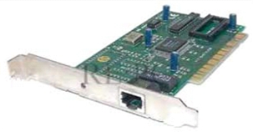
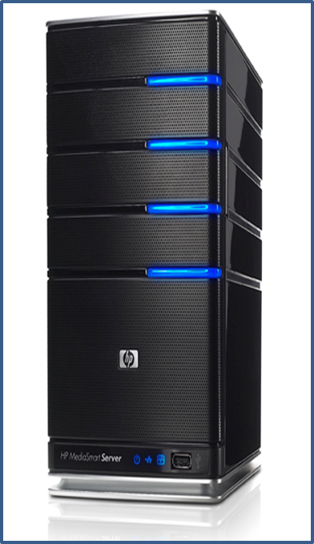

Slide 5
আজকের বিষয়
কম্পিউটার পরিচিতি

Slide 6
শিখন ফল
এই পাঠ শেষে শিক্ষার্থীরা-
১। কম্পিউটার কি বলতে পারবে।
২।কম্পিউটারের প্রকার ভেদ বলতে পারবে।
৩।কম্পিউটারের বৈশিষ্ট্য সম্পর্কে বলতে পারবে।
৪। মানব জীবনে কম্পিউটারের ব্যবহার বলতে পারবে।

Slide 7
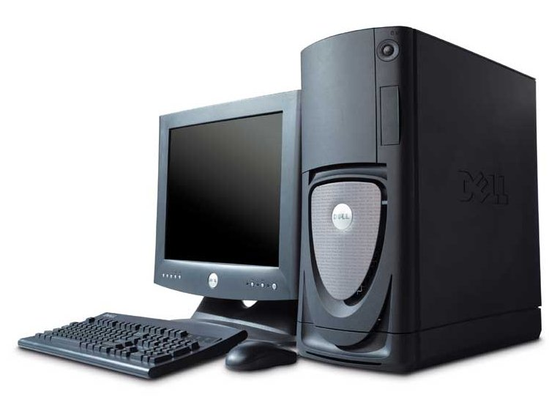
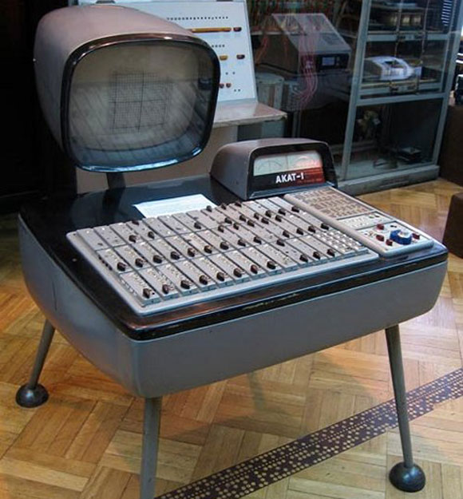
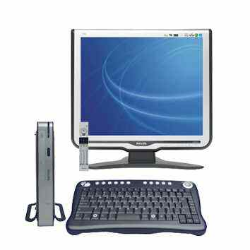
ডেস্ক টপ কম্পিউটার
ল্যাপ টপ কম্পিউটার
এনালগ কম্পিউটার
ডিজ়িটাল কম্পিউটার

Slide 8
কম্পিউটারের শ্রেনী বিভাগ
কম্পিউটার
এনালগ কম্পিউটার
ডিজিটাল কম্পিউটার
হাইব্রিড কম্পিউটার
সুপার কম্পিউটার
মেইনফ্রেম কম্পিউটার
মিনি কম্পিউটার
মইক্রো কম্পিউটার
ডেস্ক টপ কম্পিউটার
ল্যাটপ কম্পিউটার
সুপার মাইক্রো কম্পিউটার
পিডিএ
নোট বুক

Slide 9
একক কাজ
১। কম্পিউটার কি?
২। হাইব্রিড কম্পিউটার
কাকে কাকে বলে?
সময়-৫ মিনিট

Slide 10
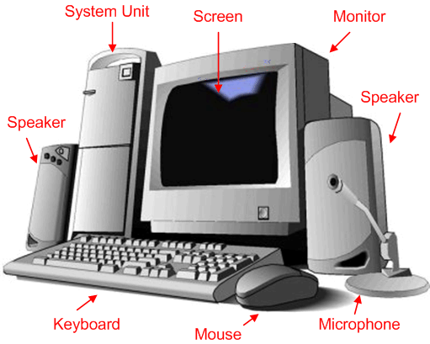
CPU
Screen
Monitor
Speaker
Speaker
keyboard
Microphone
Mouse

Slide 11
দলগত কাজ
১। কম্পিউটারের কয়রকটি ইনপুট ও আউটপুট
ডিভাইস এর নাম লিখ।
সময়-৫ মিনিট

Slide 12
মূল্যায়ন
১। কম্পিউটারের কয়েকটি অংশের নাম বল।
২। ইনপুট কি?
৩। ল্যাপটপ ও ডেস্ক কম্পিউটার কাকে বলে।

Slide 13
বাড়ীর কাজ
বর্তমান বিশ্বে কম্পিউটারের প্রয়োজনীতা
লিখে নিয়ে আসবে।

